Slide 1

PUCTORIA
Para Aprender da Melhor Maneira

Slide 2

Tópicos
Problema
Solução
Metodo
Equipe
Status Atual
O que nos levou a essa solução.
O que pensamos para como solução
Como trabalhamos
Integrantes e contribuições
estado do projeto e planos futuros

Slide 3
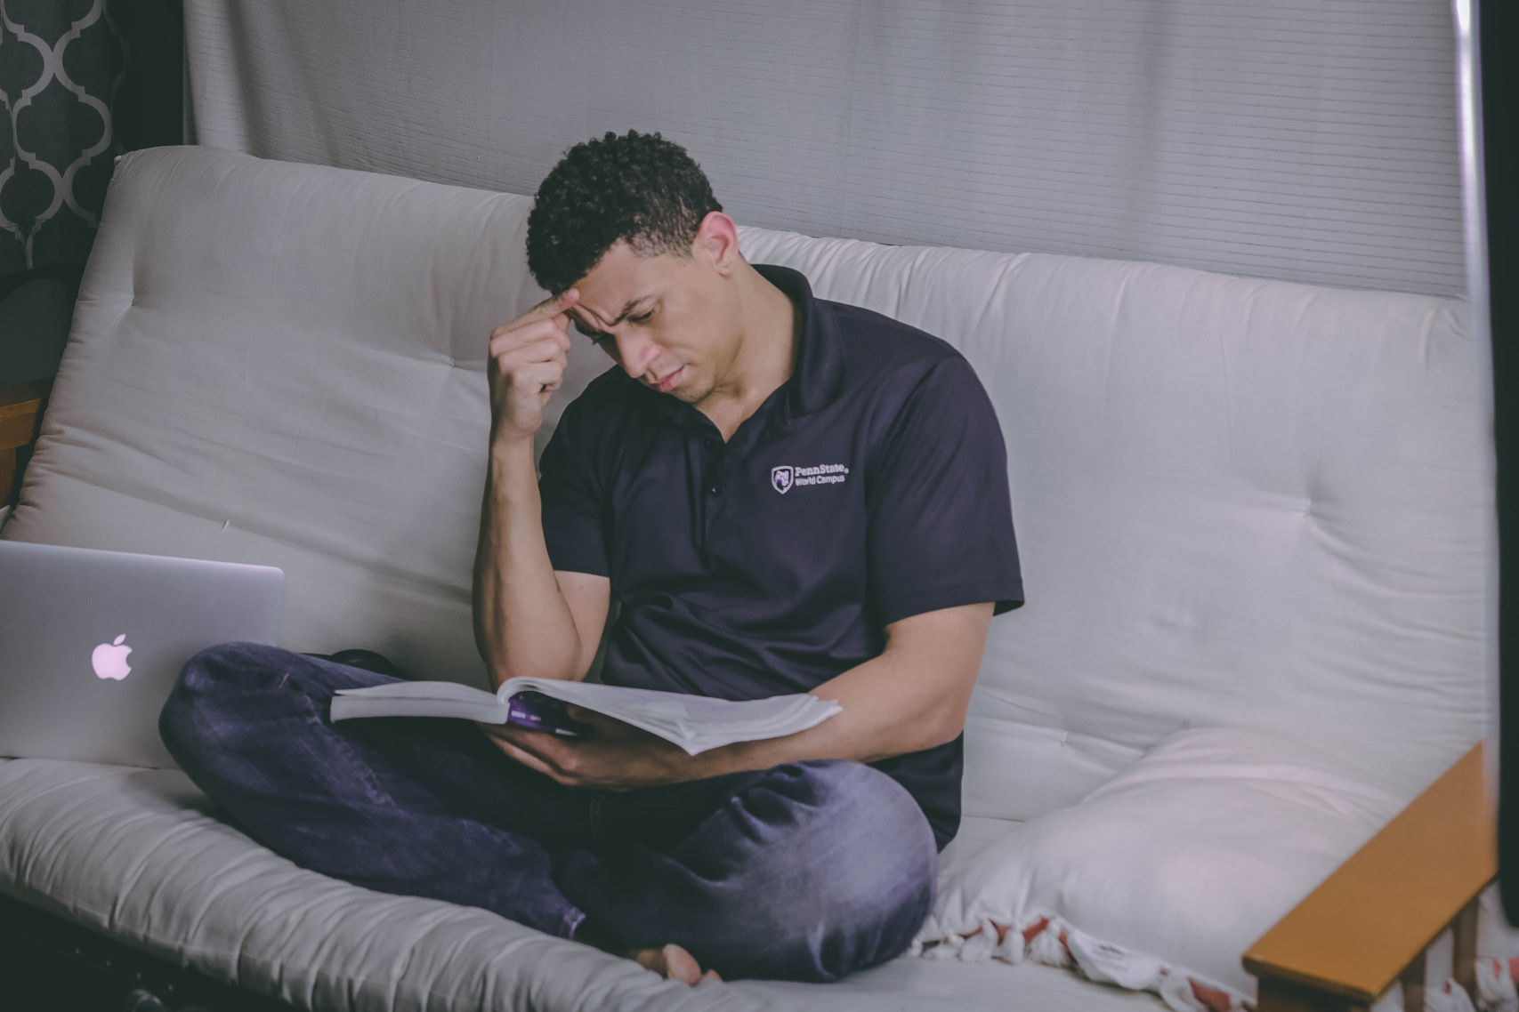

Problema
Como funciona aquela metodologia de Fundamentos?
Não entendi aquela aula de Introdução a Computação, quem poderia me ajudar?
Fui mal na prova de ATP. Preciso estudar mais.
Como posso aprimorar meus conhecimentos em DIW?

Slide 4

Solução
PucToria
Aprender e ensinar em um só lugar
Monitores específicos para cada matéria
Fóruns para tirar duvidas
Possibilidade de ser um Monitor
Monitorias personalizadas

Slide 5

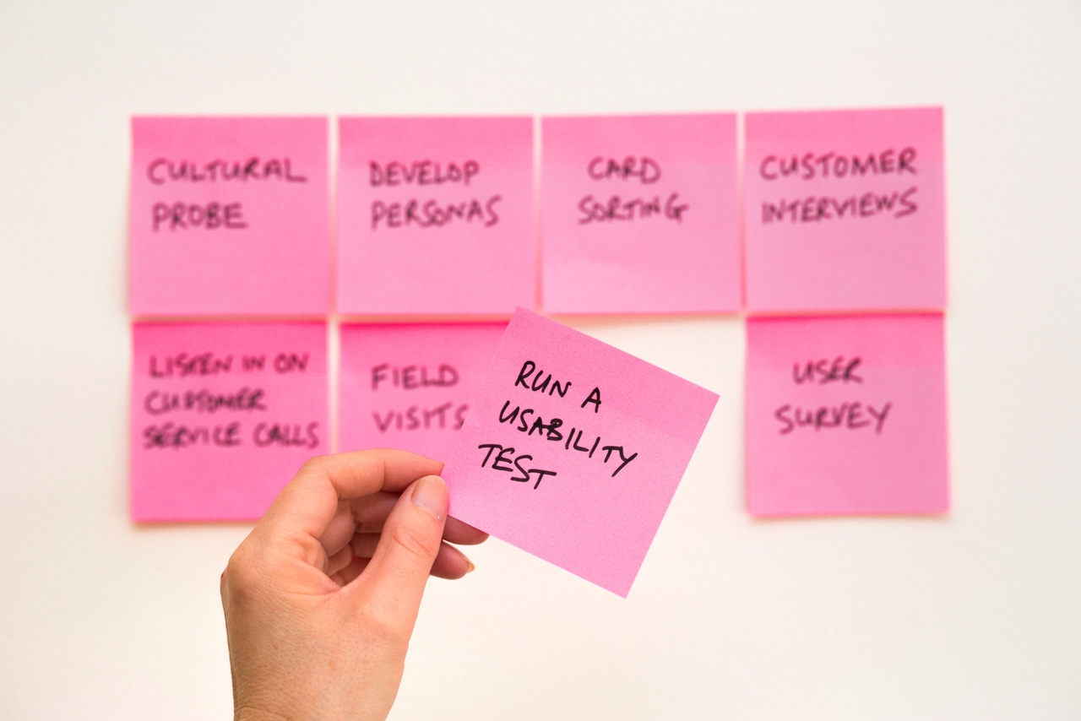
Metodologia
SCRUM
Método ágil adotado pelo grupo
Ferramentas
Figma
Trello
Canva
Ambiente de Desenvolvimetno
VS.code
GitHub

Slide 6


Estado do Projeto
Próximos Planos
Idealização
Desenvolvimento
Levantamento dos requisitos e idealização da ferramenta
Desenvolver e testar os requisitos levantados

Slide 7
Integrantes
Nathanael Victor
Bruno Silveira
Vinicius Tivo
Cairo
Daniel
Gustavo Barcelos
Gabriel Coimbra

